Slide 1
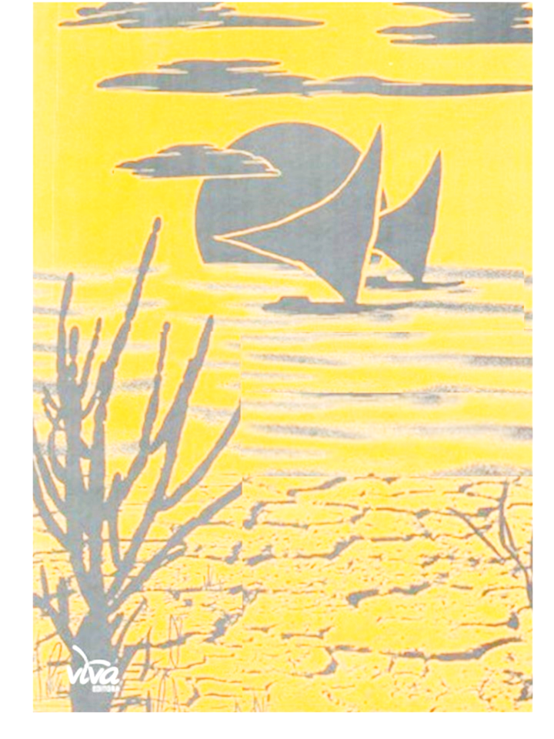
V Fim de semana no Museu
Dias: 05 e 06 novembro de 2016
Local: Museu de História Natural da Ufal
(Avenida Amazonas, s/n, Prado – em frente à Praça da Faculdade)
Horário: das 9 as 17h.
Venha conhecer um pouco da História Natural de Alagoas e do Brasil – Exposição “Do mar ao sertão”
SÁBADO, 05 NOVEMBRO
9h – Exposição fotográfica
“Irinéia: um sutil olhar”
10h – Oficina de montagem de
insetos (para professores)
Prof. Mauricio.
11h – Oficina de Origami
Prof. Wellington.
14h – Oficina de Macramê
Prof. Ingrid.
15h – Show de dança
Prof. Ary Buarque.
16h – Apresentação teatral
Grupo Os Venetras.
DOMINGO, 06 NOVEMBRO
9h – Palestra “O que é um inseto?”
Prof. Felipe.
11h – Oficina de capoeira
Grupo Águia Negra.
13:30 – Oficina de cerâmica
Prof. Mayana.
14:30h – Apresentação artística.
15:30 – Apresentação musical
Banda do Exército.
facebook.com/mhnufal
@mhnufal
mhnufal.blogspot.com.br
APOIO:

Slide 2
V Fim de semana no Museu
Dias: 05 e 06 novembro de 2016
Local: Museu de História Natural da Ufal
(Avenida Amazonas, s/n, Prado – em frente à Praça da Faculdade)
Horário: das 9 as 17h.
Venha conhecer um pouco da História Natural de Alagoas e do Brasil – Exposição “Do mar ao sertão”
Atrações como:
Oficina de origami;
Curso de montagem de insetos (para professor)
Oficina de capoeira;
Sala lúdica;
Oficina de cerâmica;
Oficina de macramê;
Exposição fotográfica;
Apresentação da Banda do Exército.
facebook.com/mhnufal
@mhnufal
mhnufal.blogspot.com.br
APOIO:

